Slide 1
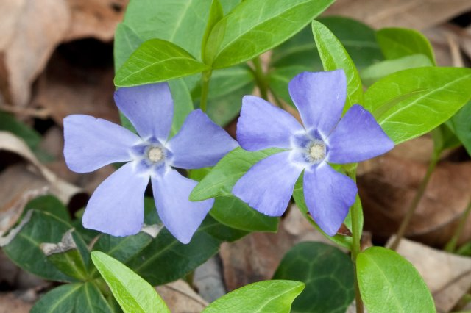
Тема: Михайло Коцюбинський. Короткий огляд життя і творчості письменника. Повість “Дорогою ціною”

Slide 2
Мета:
-- ознайомити з життєвим і творчим шляхом М.Коцюбинського;
-- розпочати роботу над змістом повісті “Дорогою ціною” та особливостями жанру твору;
-- розвивати навички роботи з текстом, вміння робити власні висновки;
-- виховувати інтерес до вивчення творчості письменника та історичного минулого України.

Slide 3
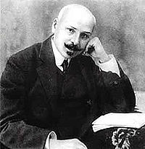
Михайло Михайлович Коцюбинський (17.09.1864 – 25.04.1913)

Slide 4
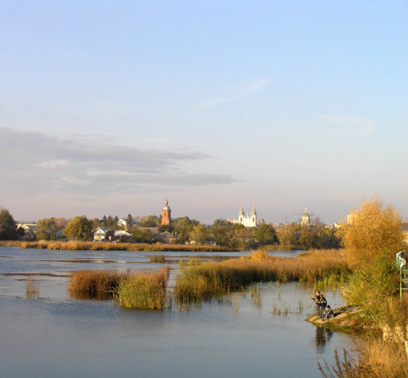
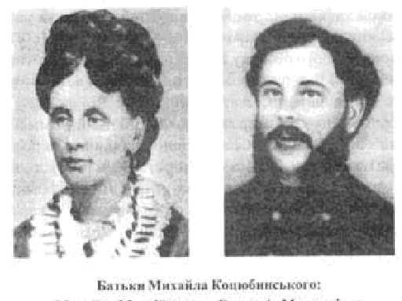
Рідна садиба Коцюбинського у Вінниці, нині музей письменника. Згодом родина мешкала у містечко Бар

Slide 5
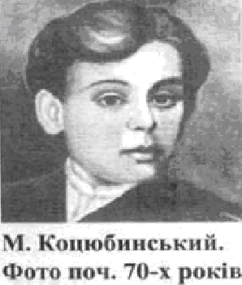
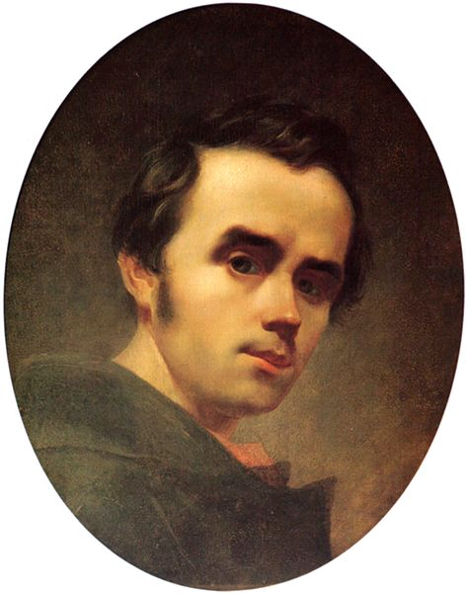
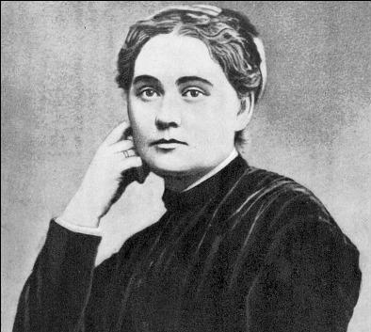
Навчання у духовному училищі принесло захоплення творами Т. Шевченка, Марка Вовчка

Slide 6
У 1880 Михайло Коцюбинський поїхав до Кам'янця-Подільського

Slide 7
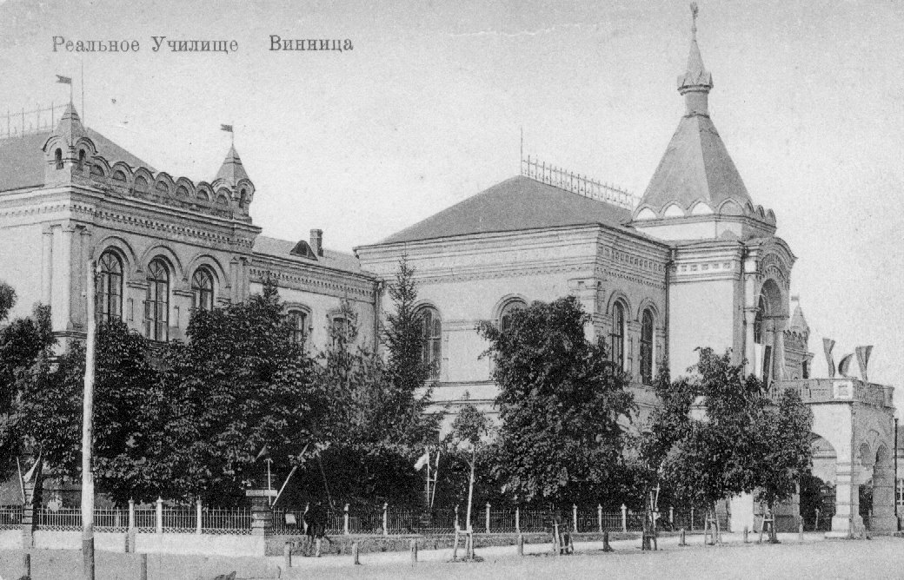
1891-го, склавши іспит екстерном при Вінницькому реальному училищі на народного учителя, працює репетитором.

Slide 8
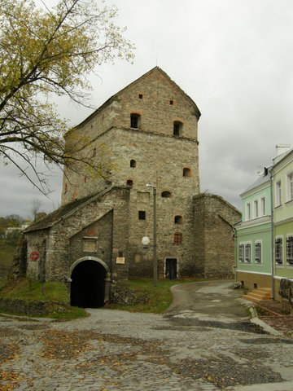
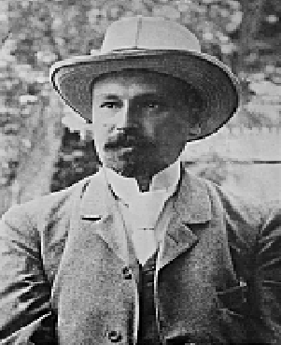
Подільський період життя Михайла Коцюбинського

Slide 9
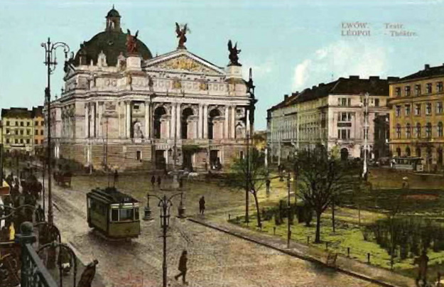
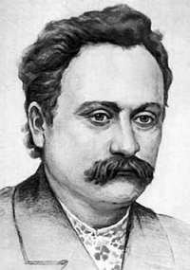
Поїздка до Львова 1890р. Тут М.Коцюбинський знайомиться з І.Франком

Slide 10
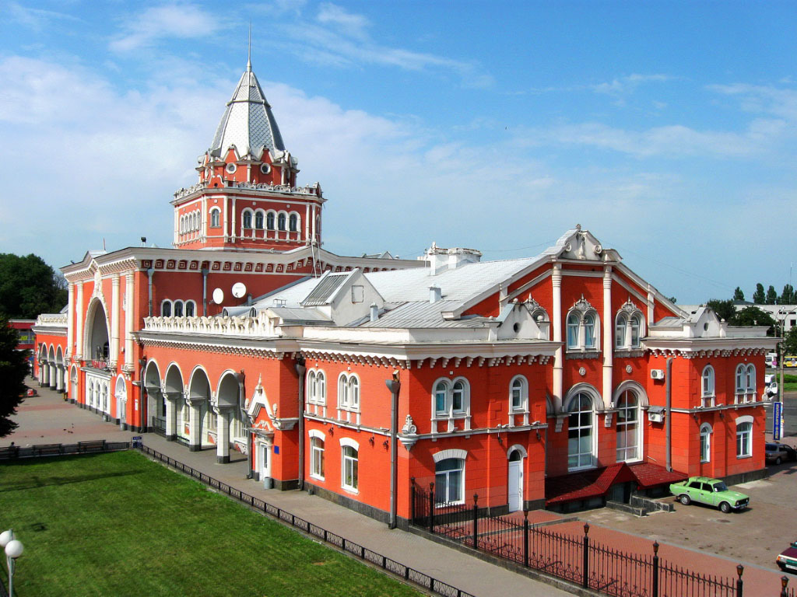
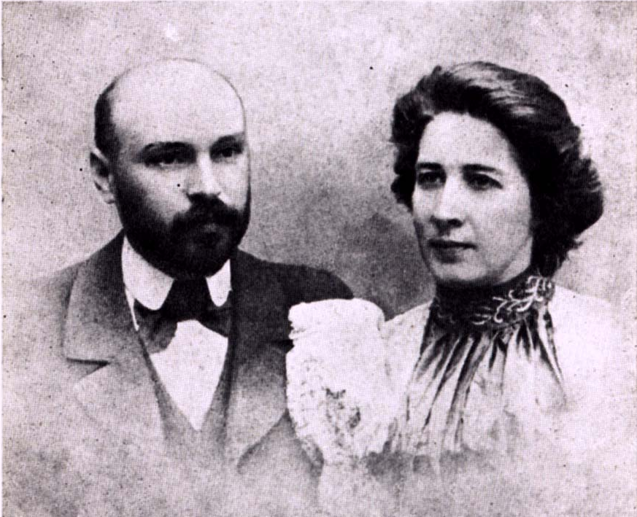
В Чернігові зустрів Віру Устимівну Дейшу, закохався, і вона стала його дружиною — вірним другом та помічником.

Slide 11
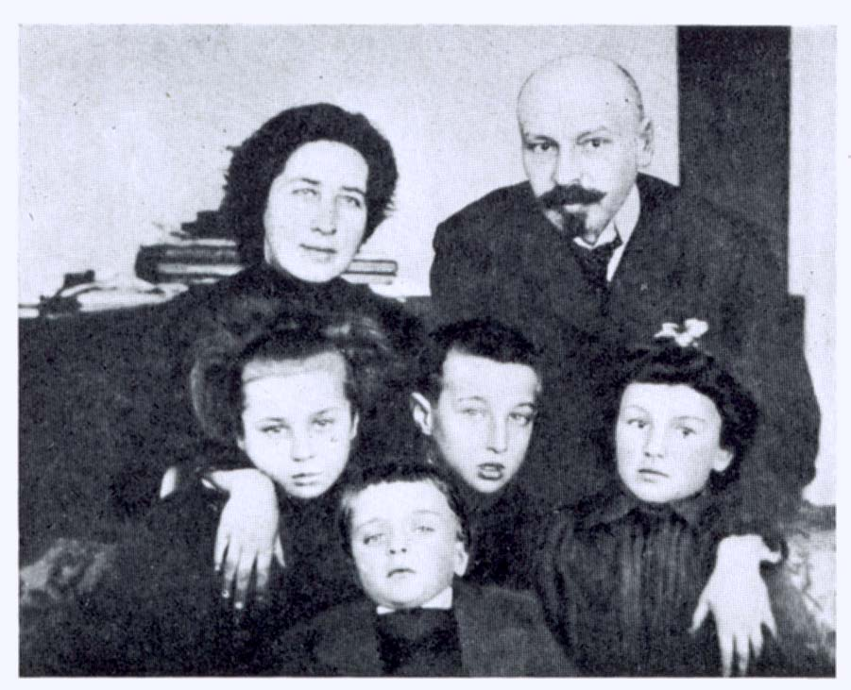
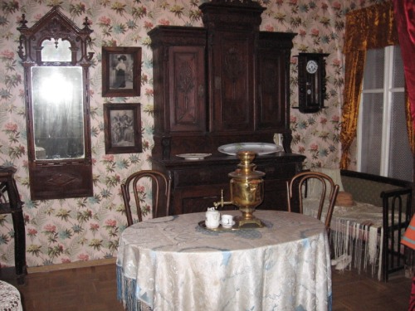
У Чернігові виросли його діти — Юрій, Оксана, Ірина, Роман.

Slide 12
Щотижня у будинку письменника збиралась літературна молодь міста.
М. Коцюбинський серед чернігівських літераторів — співробітників земства
Чернігів, 1898 р.

Slide 13
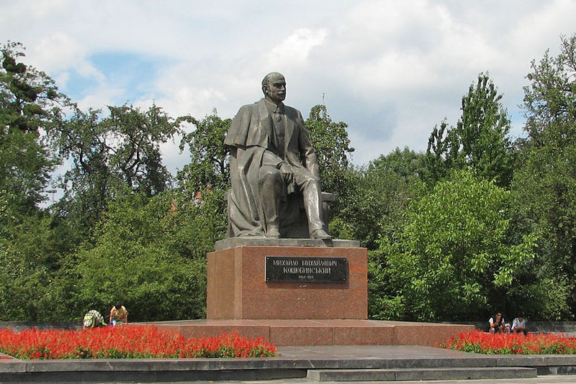
Навесні 1913 Михайла Михайловича Коцюбинського не стало. Поховали письменника на Болдиній горі у Чернігові, улюбленому місці його щоденних прогулянок.

Slide 14
Творча спадщина Михайла Коцюбинського

Slide 15
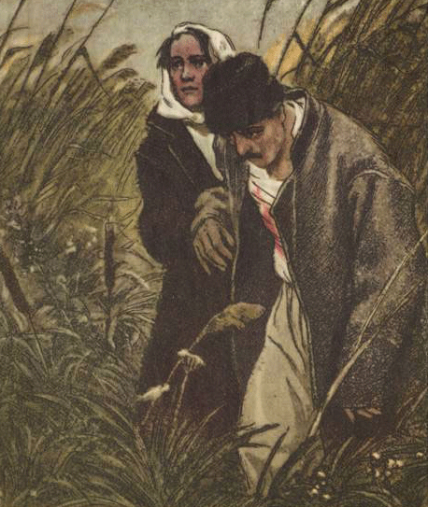
“Дорогою ціною” – повість чи оповідання?

Slide 16
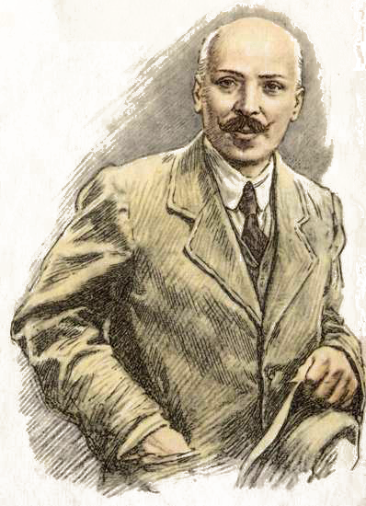
Повість –значний за розміром епічно –прозовий твір, у якому сприймається, осмислюється, оцінюється та відображається життя якоїсь людини, а тому ставляться й розв’язуються проблеми й питання особистісного плану.
Ознаки повісті 1. Насиченість подіями, наявність кількох провідних тем або сюжетних ліній.
2. Характери перебувають у розвитку,
оскільки заторкнуті значні
історично-часові межі.
3. Охоплення відносно великого відрізку
життя героя

Slide 17
Оповідання – невеликий за розміром епічно –прозовий твір, у якому змальовано один чи кілька епізодів з життя однієї чи кількох осіб.
Ознаки оповідання
1. Однолінійність, чітка побудова сюжету.
2. Характери показані у сформованому вигляді.
3. Сюжет заснований на певному епізоді з життя одного або невеликої кількості персонажів

Slide 18
Мене не тримай – все-одно відлечу. Дурману напилася вже досхочу. А ти на землі своє щастя шукай, Та крил своїх ніжних, дивись,не зламай.

